Slide 1
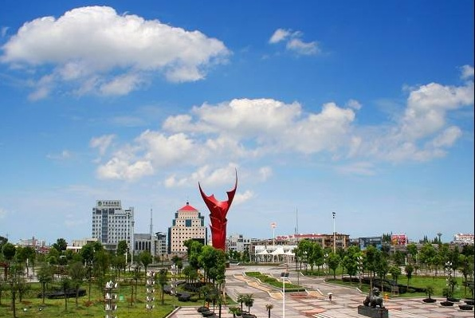
六安市2019年市级骨干教师培训
初中数学培训班简报
第一期
2019.8.8
学科牵头人：童杨成
班 主 任：程庆全
班级QQ群：370453495

Slide 2
本期导读
【写在卷首】…………………………………2
【学习贴士】…………………………………3
【开班典礼】…………………………………4
【名师简介】（部分，待续）………………5
【研修动态】…………………………………6

Slide 3
因为期待，所以精彩 八月的皋城骄阳似火，处处洋溢着盛夏的生机与活力。在这样一个欢乐的季节里，我们带着满腔的热情，我们怀着共同的期待，从皖西大地的四面八方相聚在金安区教师进修学校，共赴“六安市2019年市级骨干教师初中数学学科培训”这场学习与成长的饕餮盛宴。 无论你是来自美丽乡镇，还是来自繁华的市区，来到这里，我们都会成为一粒粒激情饱满的种子。撒播在研修这片肥沃而广阔的土地，聆听教育专家的殷殷教诲，记录自己的点滴感悟，我们期待着在培训学习的沃土中吸纳营养，在初中数学教育的广阔田野生根、发芽，茁壮成长！ 无论你是青春年少的年轻老师，还是两鬓斑白的资深领导，走到一起，我们就会成为最知心的朋友，学习吸纳课程团队成员的经验点滴，探讨各自心中遇到的教学疑惑。亲切地交流，无间地协作，热烈地探讨，激情地碰撞，如同勤勉的蜜蜂，采集着知识的花粉，酝酿着最甜的收获。 培训学习承载着成长的希望，五十个老师拥有五十个梦想，而这五十个梦想最终将汇成一个心愿：那就是快乐学习，资源共享；携手同心，皖西大地初中数学更加辉煌！
卷 首 语
Notes:
成就

Slide 4
学习小贴士
不要一个人安静的坐在那学习和思考即将开始的课程，你可以和参加培训的教师交流研讨，这样看似不经意的合作可能带来意想不到的收获。
在短短几天的学习中，希望你能成为一个积极的参与者，提出问题、交流研讨、记笔记、做注释，完成参与录。这些学习过程，说不定有哪一个会给您的工作和生活带来新的变化。
如果您想拓展您的人际网络，那么您最好住下来，因为这里住着本次培训的学员，这样可以您可以有更多的时间和机会和参训学员沟通、了解，也许对您今后会有帮助。
不要为了搜集电话而去交换电话，交換电话只是为今后的进一步交往制造可能，您还可以利用培训举办者为您提供的人际资源交流的平台用语言、网络、短信等和他人交流，这样可以使您的培训生活过得充实，为您今后发展打下基础。
不要借口工作忙，在教室里稍作停留就离开，这样您的时间可能就白费了，而且您将失去许多交流的机会。也不要因为觉得课程没有新鲜的东西就对演讲者失望、抱怨、批评，因为您永远也不知道那些对您影响重大的信息何时会灵光乍现，并转瞬即逝。
课程结束或休息的时候，您可以选择适当的方式放松自己，出可以和其他参训教师聊聊天，这样可以使您的学习有张有弛。可别忘了，在休闲时间可以给学校和家里报个平安，汇报一下学习体会，以免学校和家人惦念，同时也使他们了解您的学习和生活情况。

Slide 5
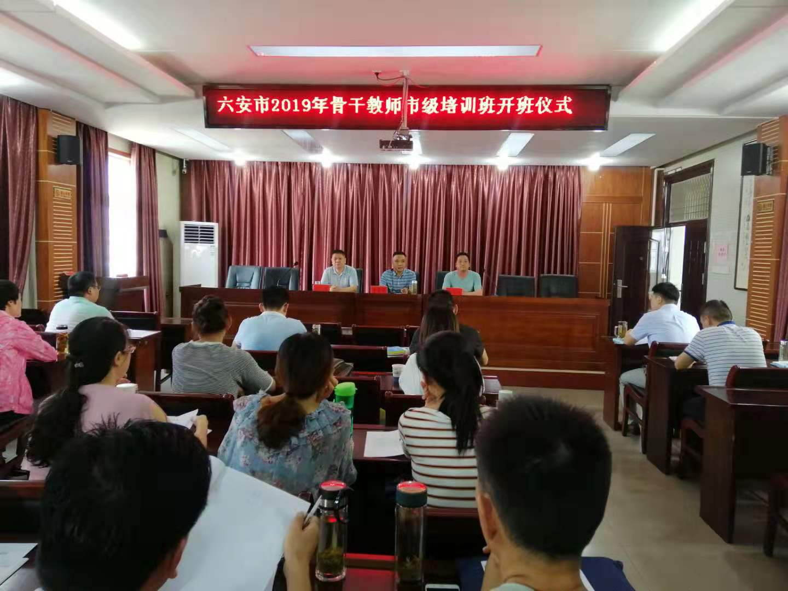
开班典礼
8月6日下午2:30，六安市2019年骨干教师中小学数学市级培训开班仪式隆重开幕。会议由承办方金安区教师进修学校党组书记、校长李建新主持，副校长杨明锐、高嵩分别讲话。李校长总体介绍本次培训的主旨、目的和要求；高校长从主体思想、管理模式、培训目标、考核办法四点作深入阐释；杨校长从后勤保障等方面作说明。

Slide 6
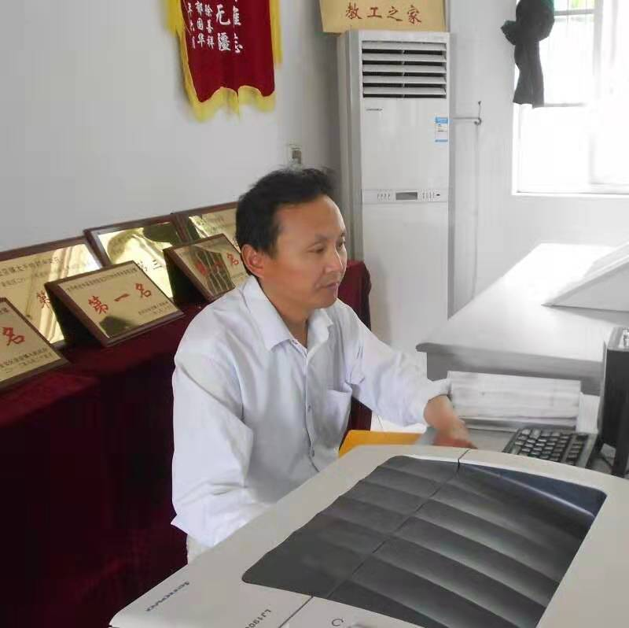
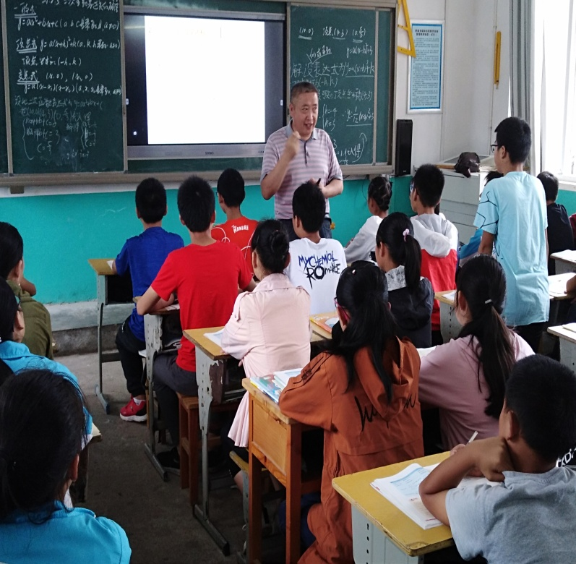
名师简介
童杨成，男，六安市太平桥初中校长。中学高级教师，六安市“三育人”先进工作者；六安市骨干教师，金安区首届教学大奖赛获数学组第一名，获区级“教坛新星”，金安区数学“学科带头人”
金安区讲师团成员，负责理科组教师继续教育培训，本次初中数学培训班牵头人。
魏大付，男，就职于合肥市第四十八中学中。中学高级师，安徽省“教坛新星”“全国初中数学优质课评比一等奖；初中学课程标准专家团成员，安徽省数学学科实训导师，国培研修首席辅导专家，包河区数学名师，包河区初中学“魏大付”名师工作室主持人。

Slide 7
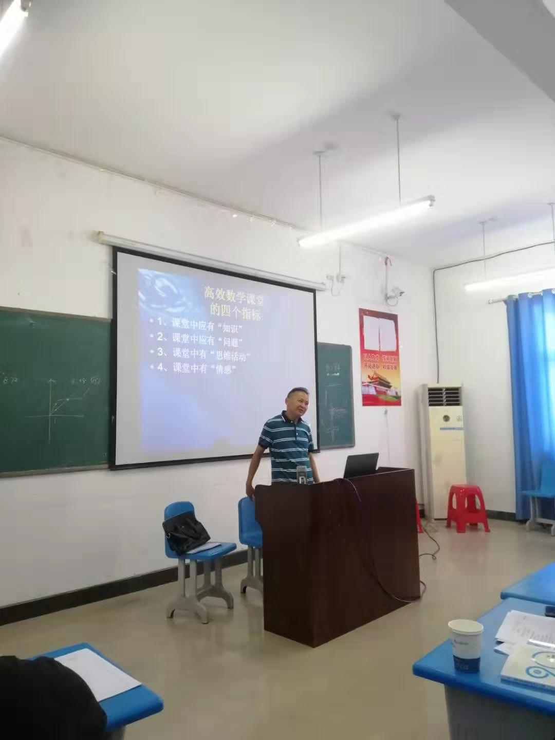
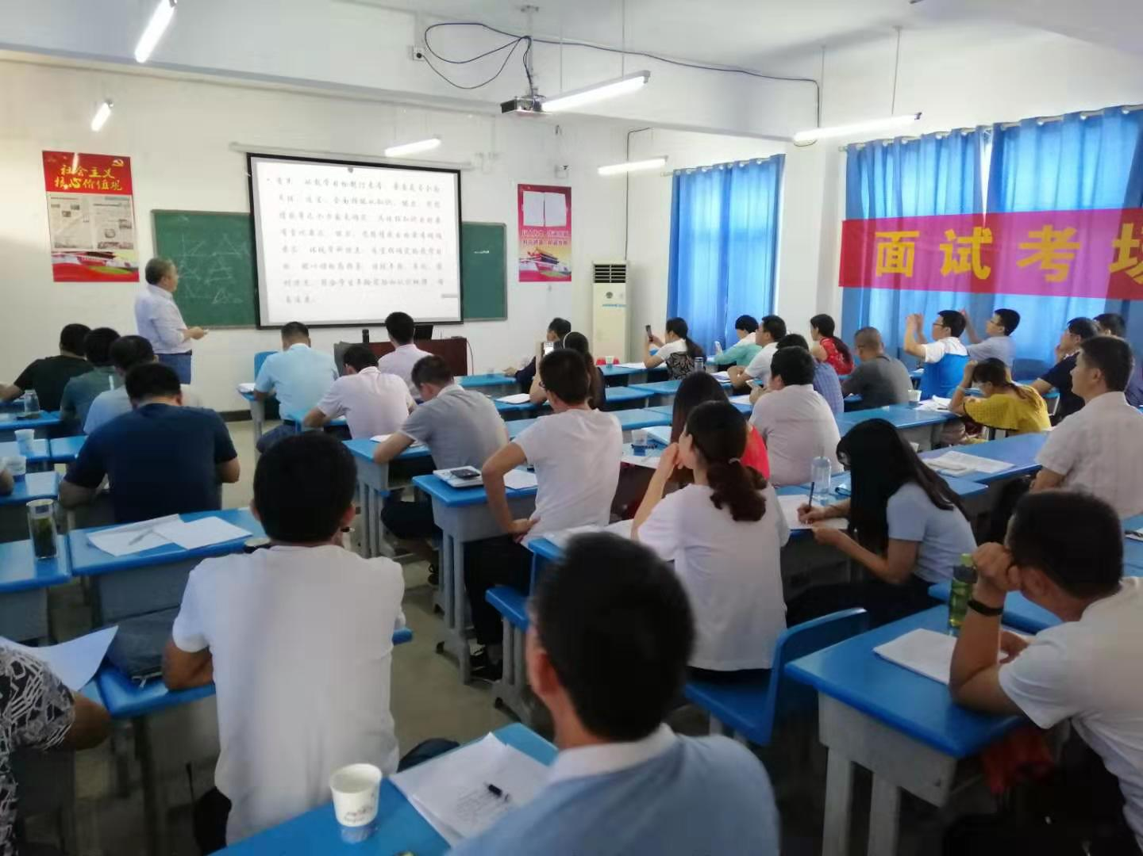
研修动态
数学高效课堂实践
童杨成
发
展
学
生
科
学
素
养
魏
大
付

Slide 8
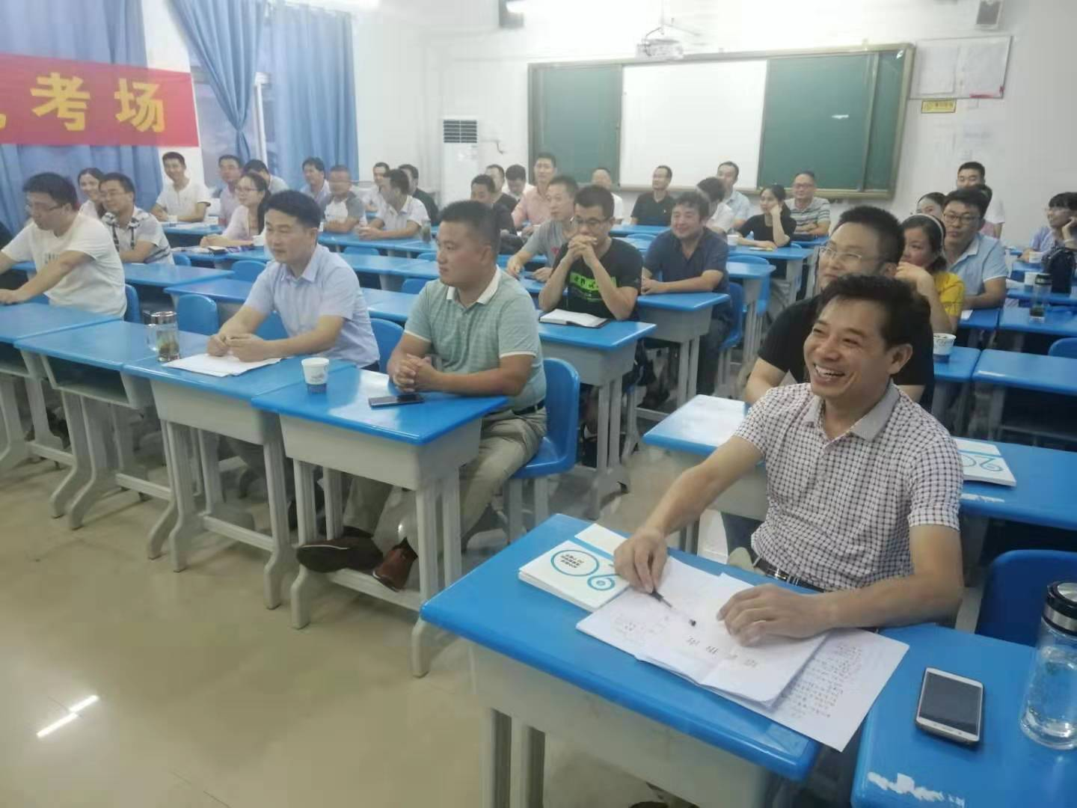
研修动态
6日晚自习，班主任程庆全老师引领各位学员在轻松愉快的氛围内谈班级建设，培训要求。
本期结语：
感谢有这样的平台，让我们共同学习，期待后期的精彩培训，同学们都有所获！
编辑：涂友东

